Slide 3
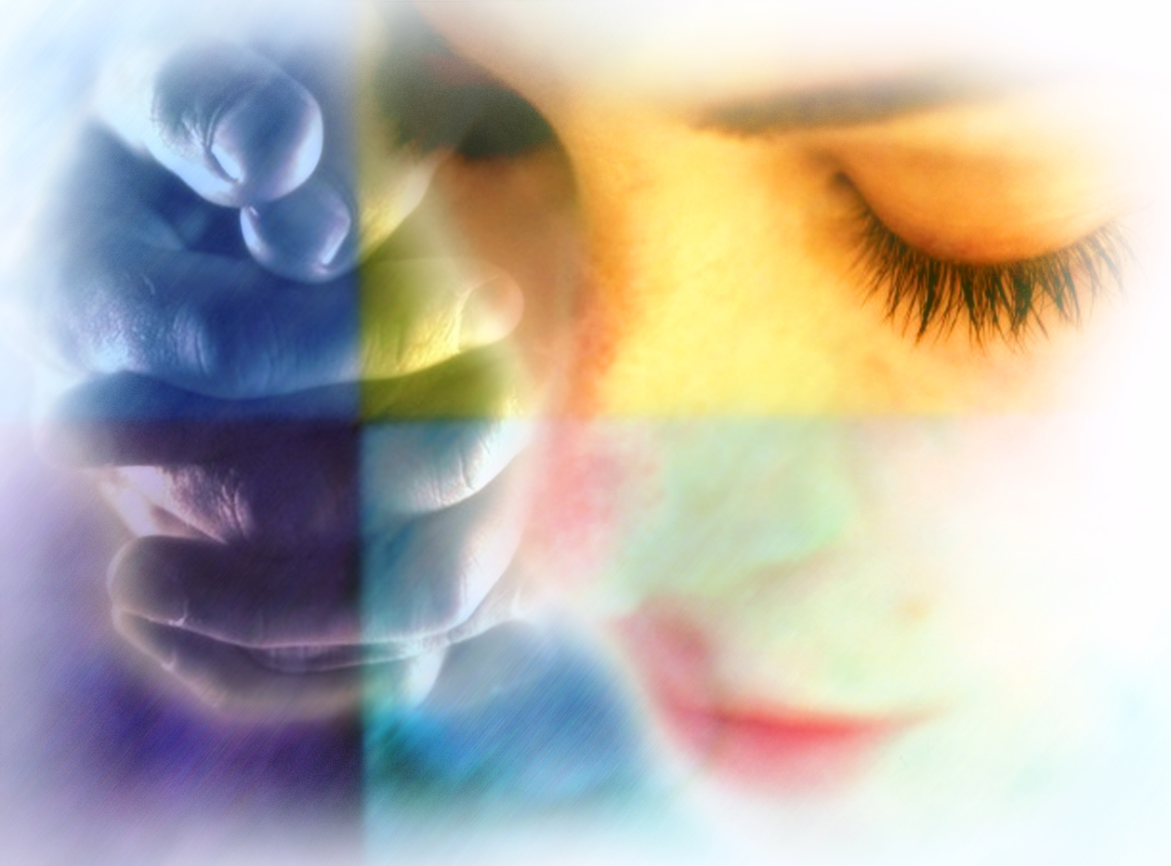
O PODER DA
ORAÇÃO

Slide 4
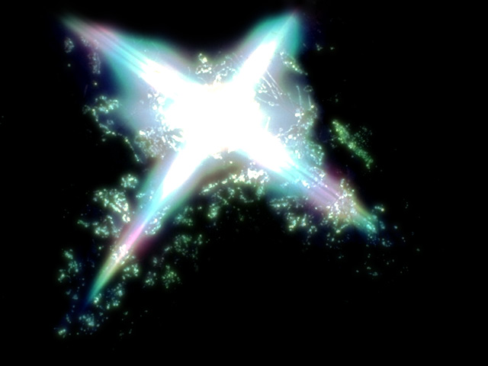
“E chamou o Senhor Deus ao homem e lhe perguntou:
Onde estás?”
Gênesis 3:9

Slide 5
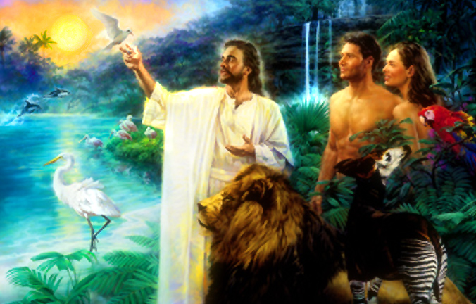
ANTES DO PECADO,
DEUS FALAVA
FACE A FACE
COM O HOMEM

Slide 6
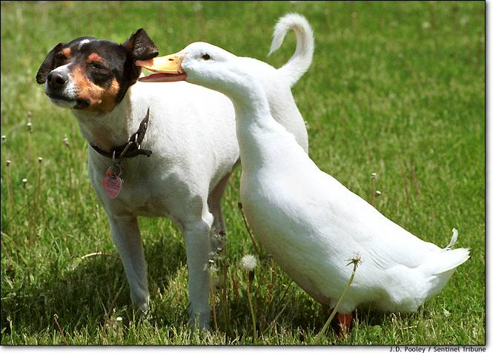
DEUS FEZ UM MUNDO COMUNICATIVO...

Slide 7
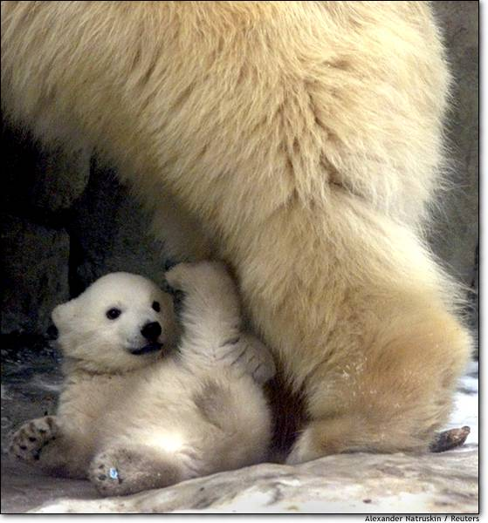
...COM OS MAIS
VARIADOS SONS...

Slide 8
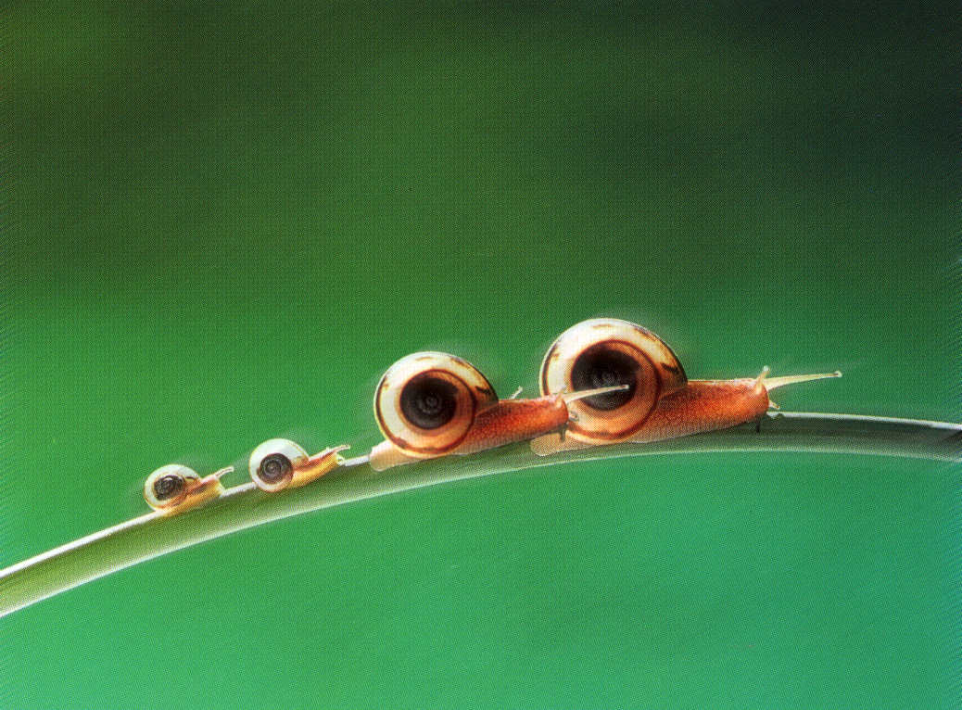
...PARA OS RELACIONAMENTOS

Slide 9
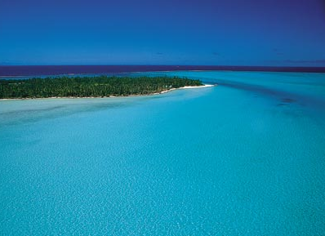
A NATUREZA É UMA GRANDIOSA ORQUESTRA CUJO REGENTE É O CRIADOR

Slide 10
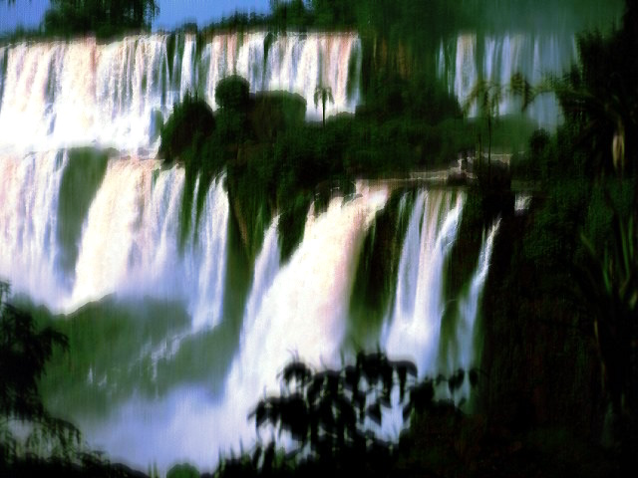
A NATUREZA É UMA GRANDIOSA ORQUESTRA CUJO REGENTE É O CRIADOR

Slide 11
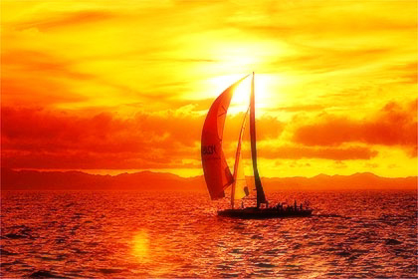
A NATUREZA É UMA GRANDIOSA ORQUESTRA CUJO REGENTE É O CRIADOR

Slide 12
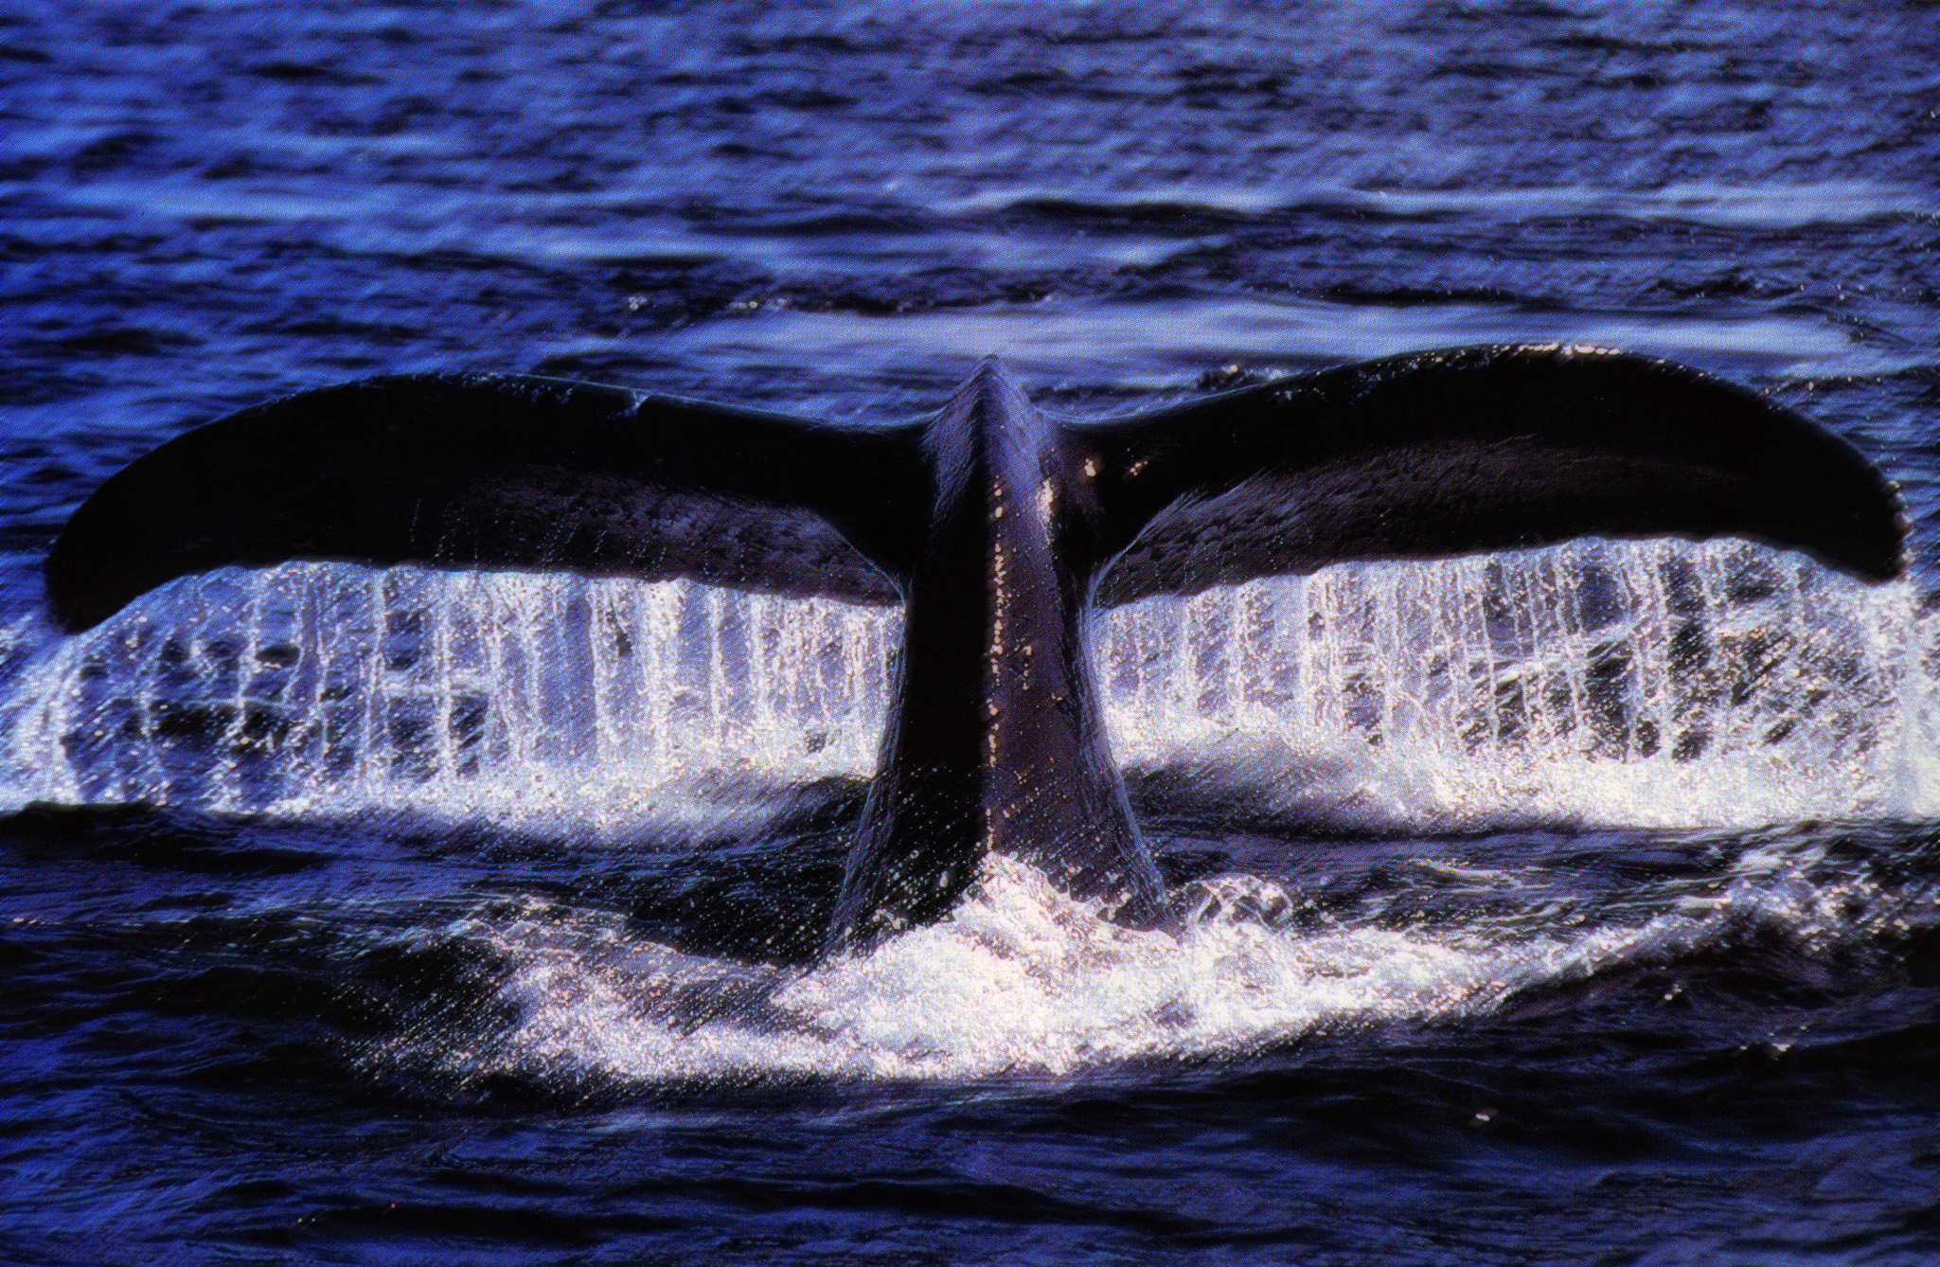
A NATUREZA É UMA GRANDIOSA ORQUESTRA CUJO REGENTE É O CRIADOR

Slide 13
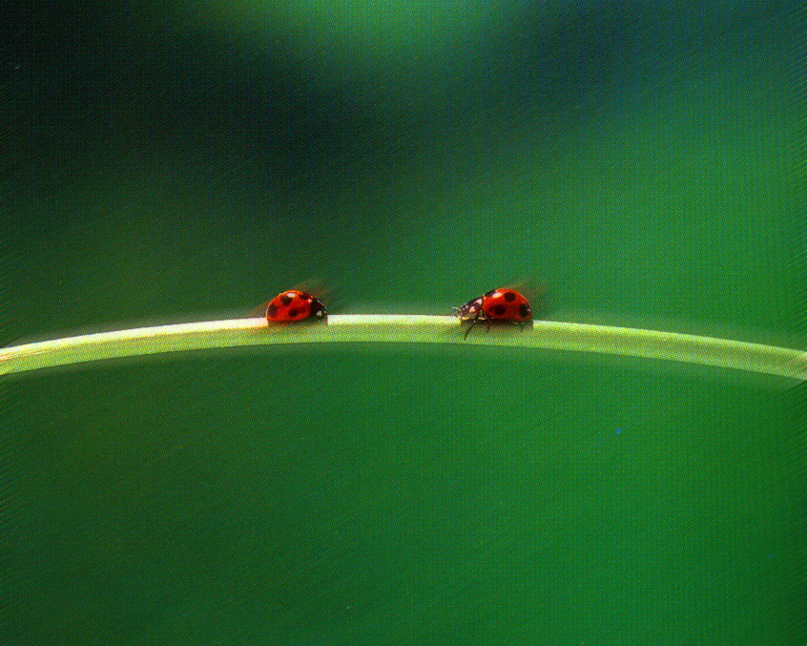
TODA A NATUREZA...

Slide 14
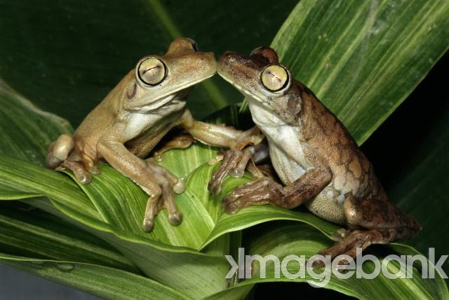
...SE COMUNICA ENTRE SI

Slide 15
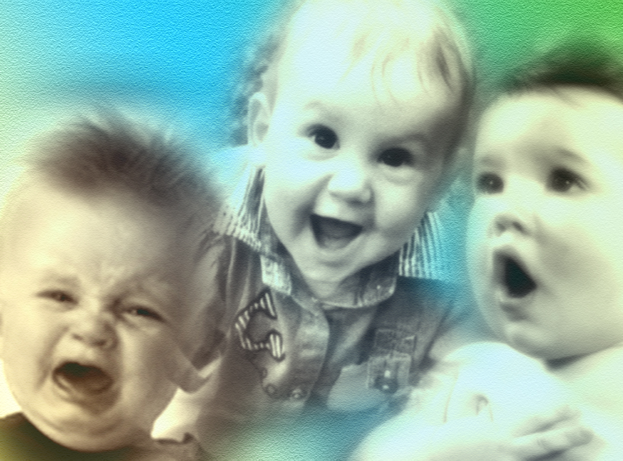
A CRIANÇA
CHORA,
SORRI
DEPOIS FALA

Slide 16
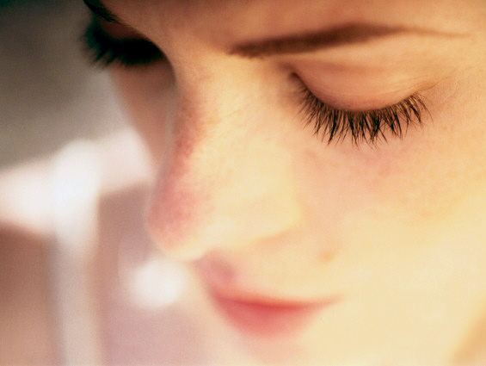
O QUE É A ORAÇÃO?
“Com a minha voz clamo ao Senhor, e ele do seu santo monte me responde.”
Salmos 3:4

Slide 17
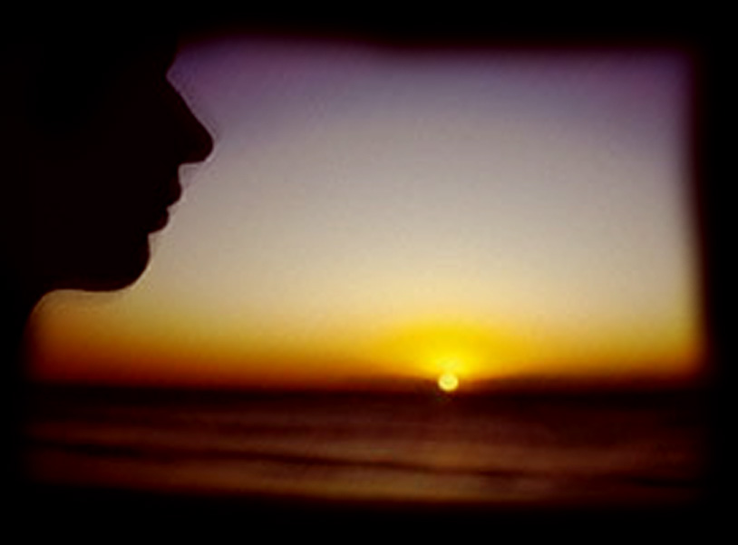
A QUEM ORAMOS?
DEUS...

Slide 18
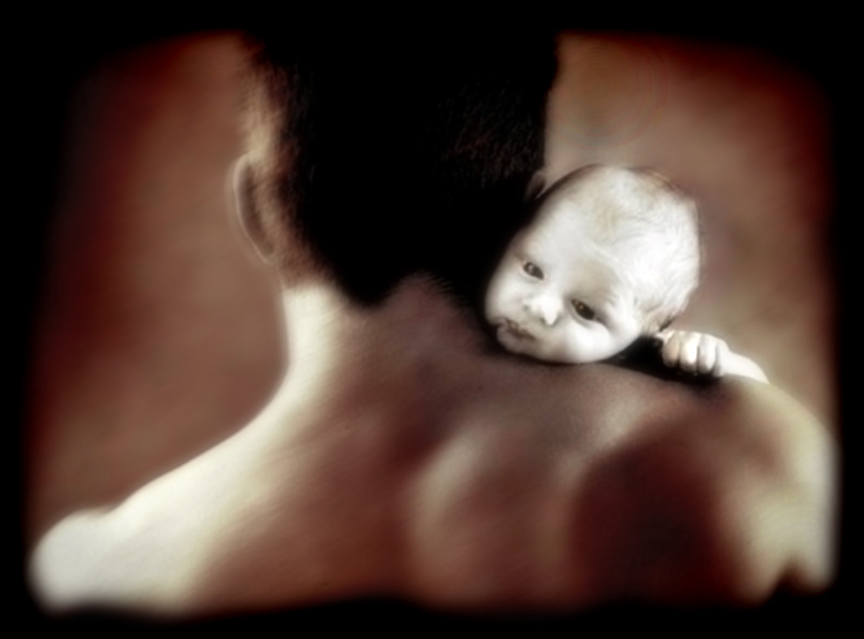
...NOSSO PAI

Slide 19
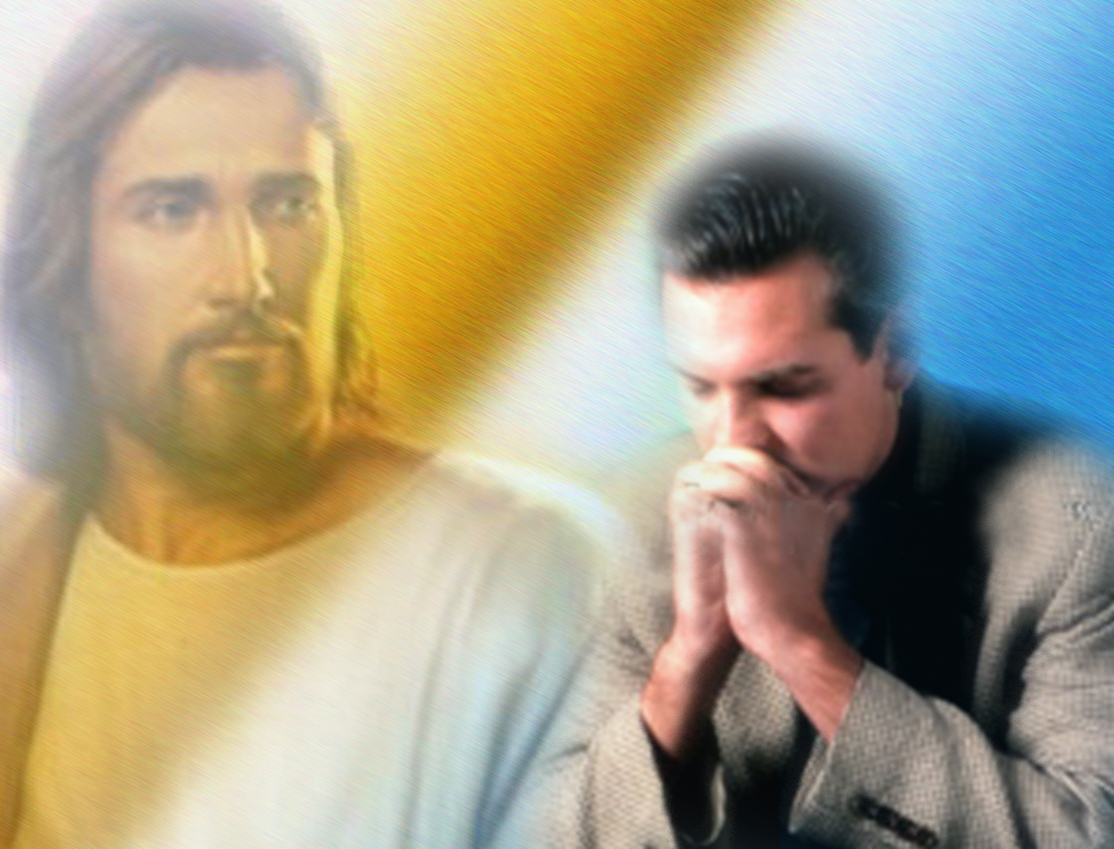
EM NOME DE QUEM?
“E tudo quanto pedirdes em meu nome, isso farei, a fim de que o Pai seja glorificado no Filho.”
João 14:13

Slide 20
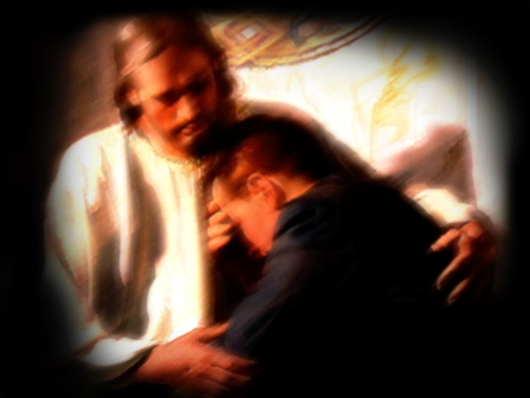
QUEM É NOSSO
ÚNICO
MEDIADOR?
I Timóteo 2:5

Slide 21
Porque há um só Deus e um só Mediador entre Deus e os homens,
Cristo Jesus
I Timóteo 2:5

Slide 22
ORAR É CONVERSAR COM JESUS

Slide 23
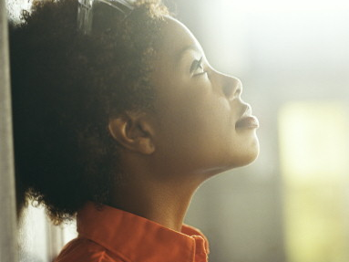
“AMO O SENHOR PORQUE ELE OUVE A MINHA VOZ E AS MINHAS SÚPLICAS”
Salmos 116:1

Slide 24
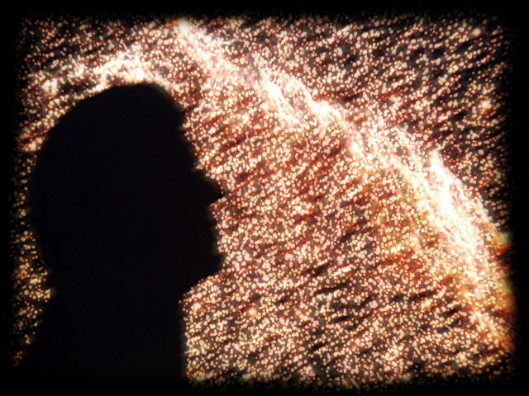
O que precisamos ter para a oração ser atendida?
Dinheiro?
Fama?
Beleza?
Bom sobrenome?
Diploma?

Slide 25
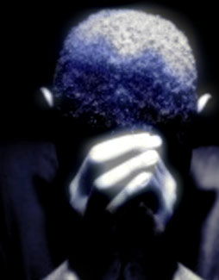
“Peça-a, porém, com fé, em nada duvidando; pois o que duvida é semelhante à onda do mar, impelida e agitada pelo vento. Não suponha esse homem que alcançará do Senhor alguma coisa”
Tiago 1:6,7

Slide 26
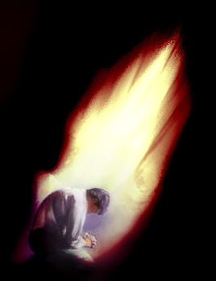
QUE ORAÇÃO DEUS ATENDE?
“E esta é a confiança que temos nEle, que, se pedir-mos alguma coisa segundo a Sua vontade, ele nos ouve”
I João 5:14

Slide 27
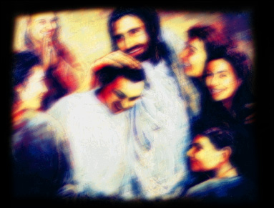
A ORAÇÃO
É ABRIR O CORAÇÃO
A JESUS
COMO A UM AMIGO

Slide 28
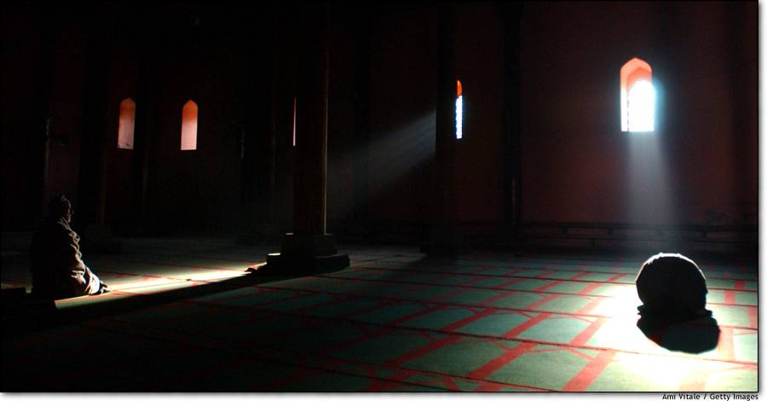
“ PORQUE INCLINOU PARA MIM OS SEUS OUVIDOS, INVOCÁ-LO-EI ENQUANTO EU VIVER.”
Salmos 116:2

Slide 29
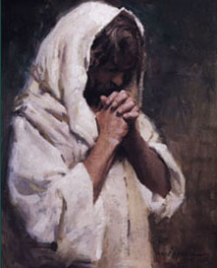
ELE INCLINA OS SEUS OUVIDOS, PARA OUVIR NOSSAS ORAÇÕES.

Slide 30
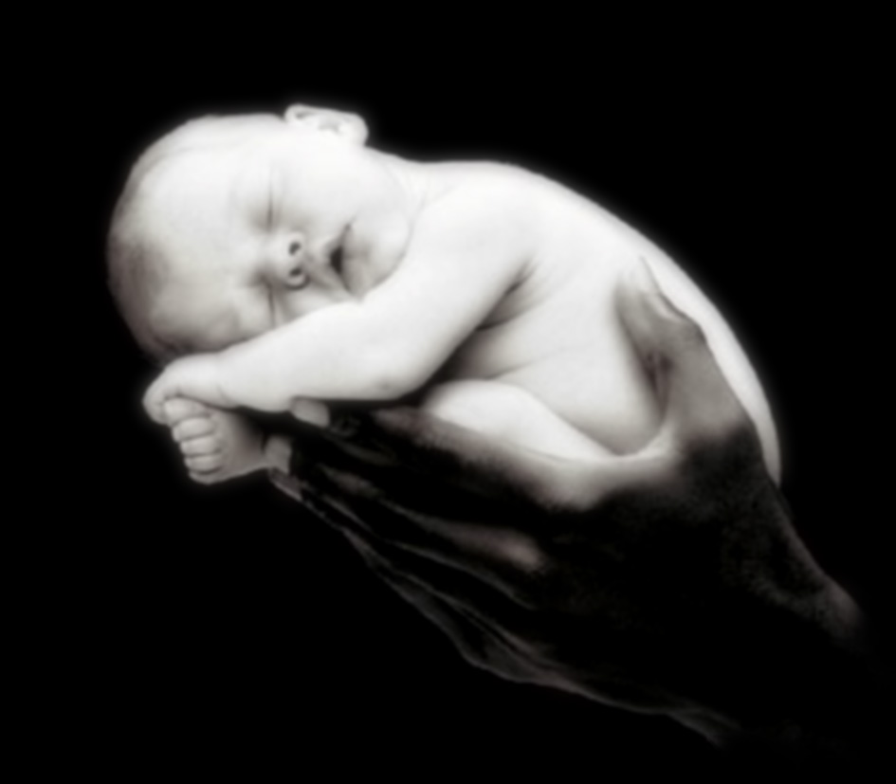
NOS PROTEGE
E NOS GUARDA

Slide 31
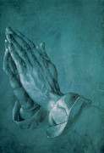
PAI NOSSO
ORAÇÃO MODELO
Mateus 6:9-13

Slide 32
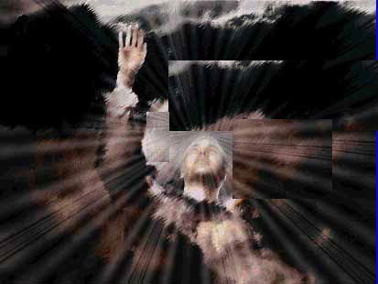
MANEIRA – LUGAR – MODO

Slide 33
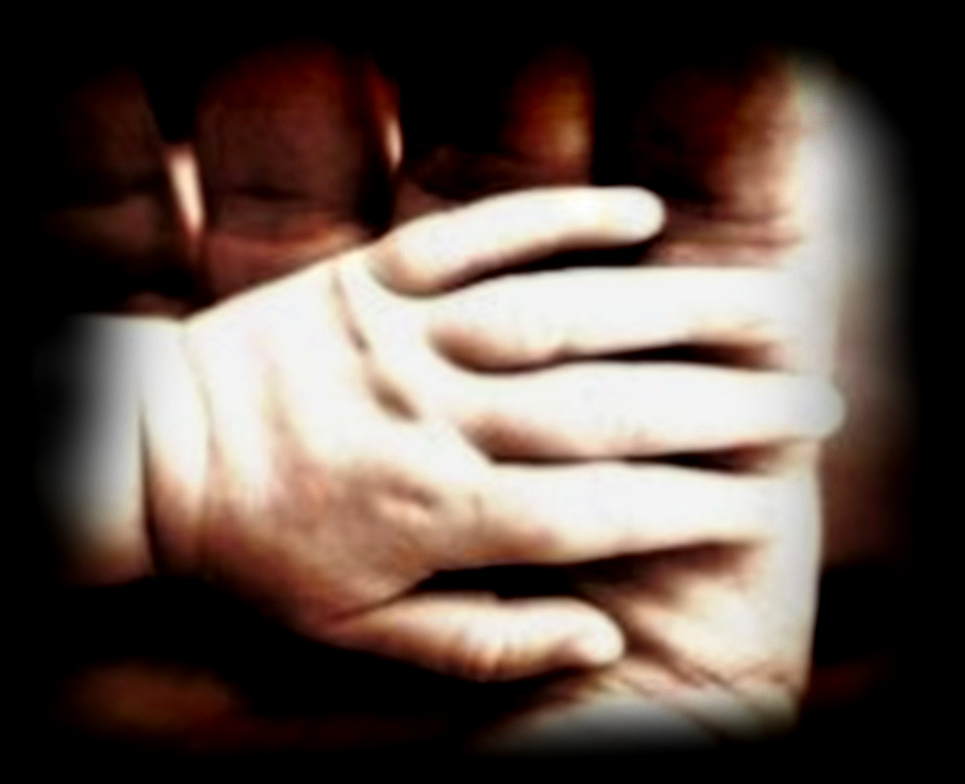
COMO UM
FILHO...

Slide 34
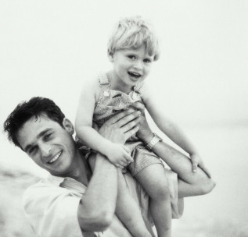
..NOS
BRAÇOS
DO
PAI

Slide 35
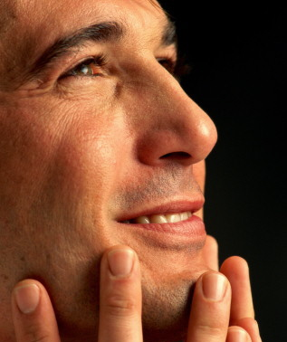
A ORAÇÃO
É O MAIOR PRIVILÉGIO
DO CRISTÃO

Slide 36
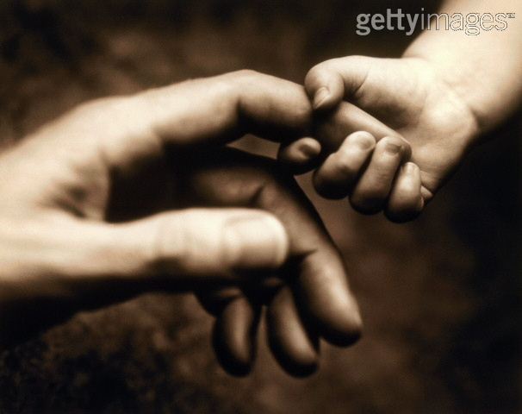
“ NÃO ANDEIS ANSIOSOS DE COISA ALGUMA; EM TUDO, PORÉM, SEJAM CONHECIDAS, DIANTE DE DEUS, AS VOSSAS PETIÇÕES, PELA ORAÇÃO E PELA SÚPLICA, COM AÇÕES DE GRAÇA.”
Filpenses 4:6

Slide 37
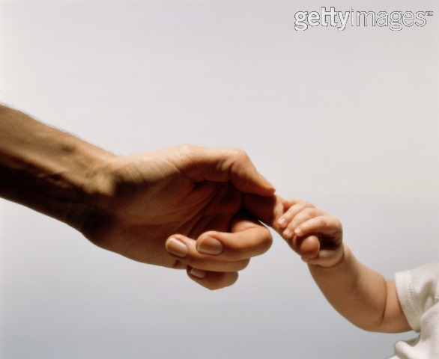
PODE CONFIAR
NO PAI

Slide 38
JOSÉ NO EGITO FEZ DA PRISÃO UM LUGAR DE ORAÇÃO

Slide 39
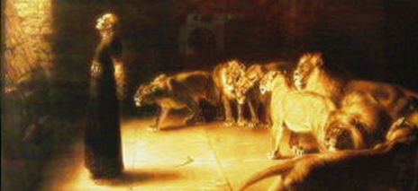
DANIEL TAMBÉM

Slide 40
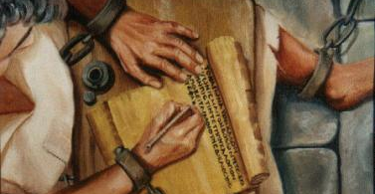
JOÃO NA ILHA DE PATMOS

Slide 41
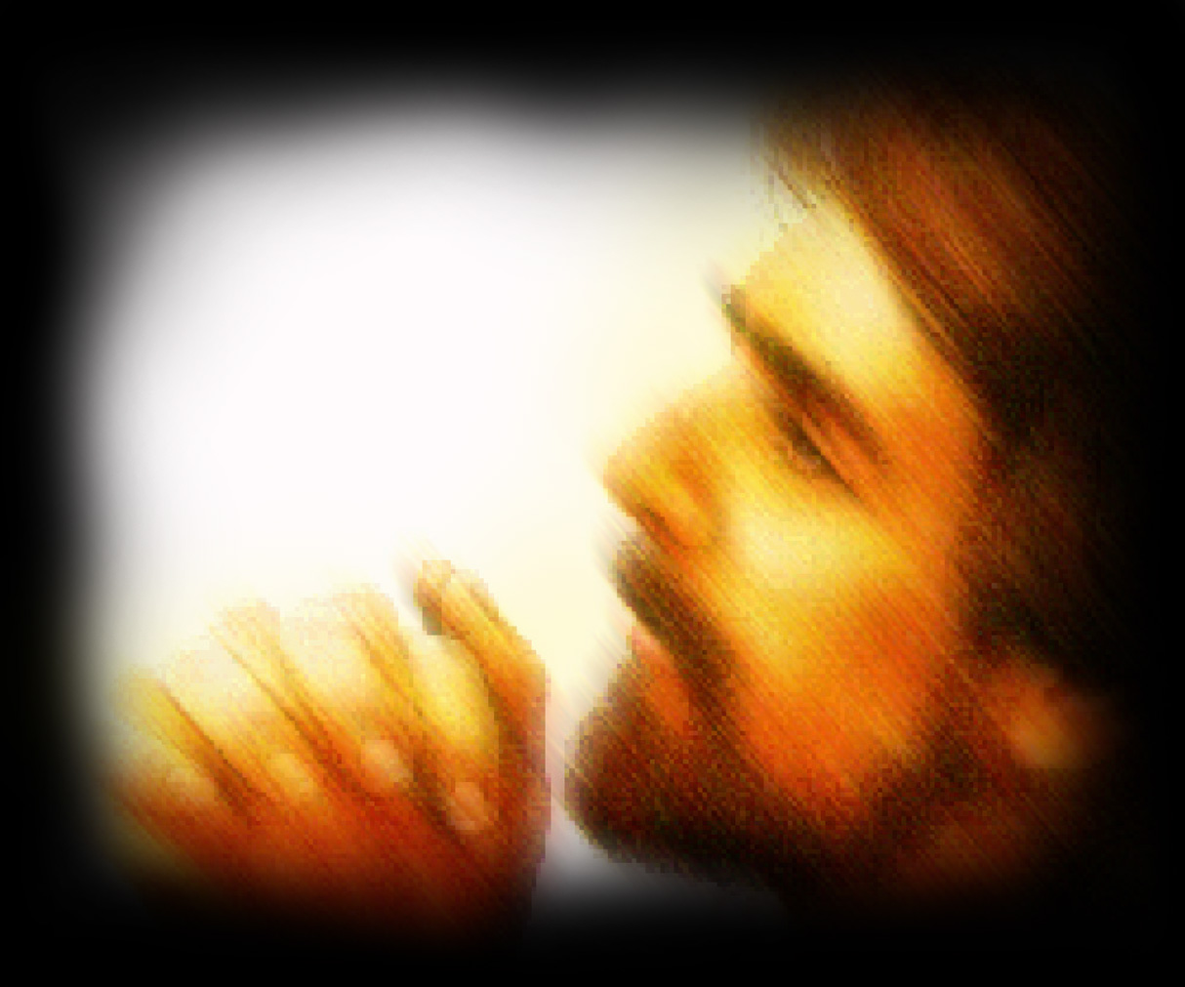
JESUS É NOSSO EXEMPLO

Slide 42
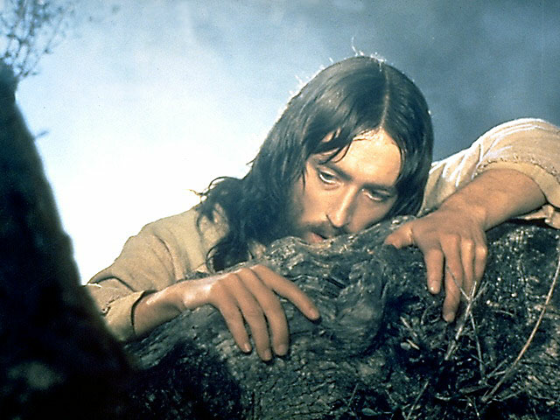
JESUS NO GETSÊMANI EM ORAÇÃO

Slide 43
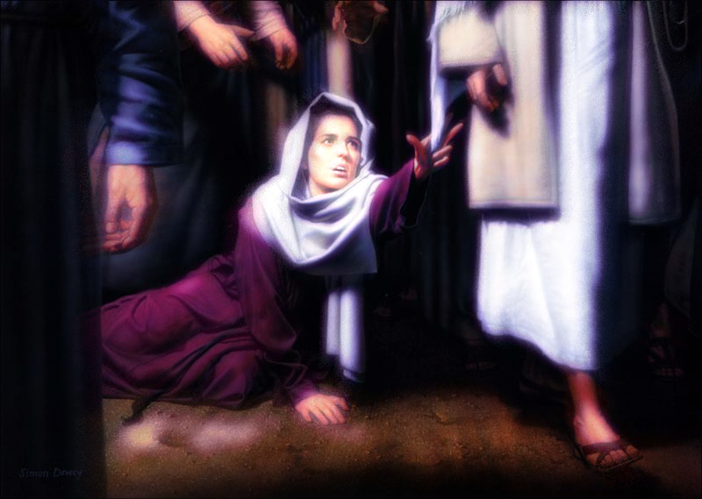
SENHOR, SOCORRA-ME!

Slide 44
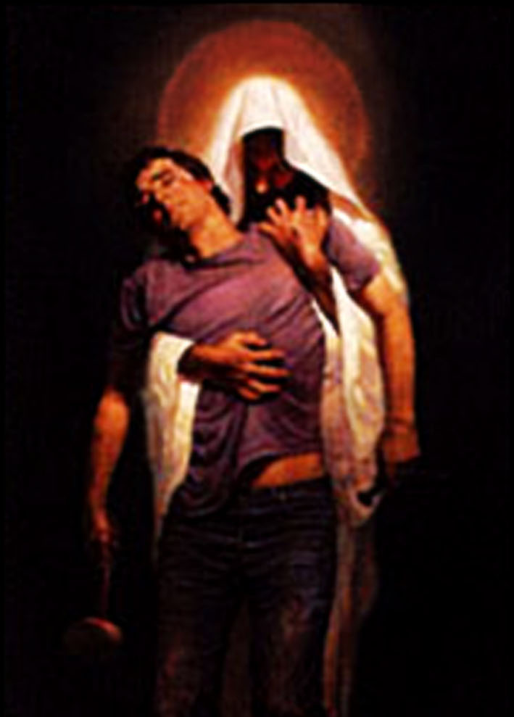
SENHOR, SOCORRA-ME!

Slide 45
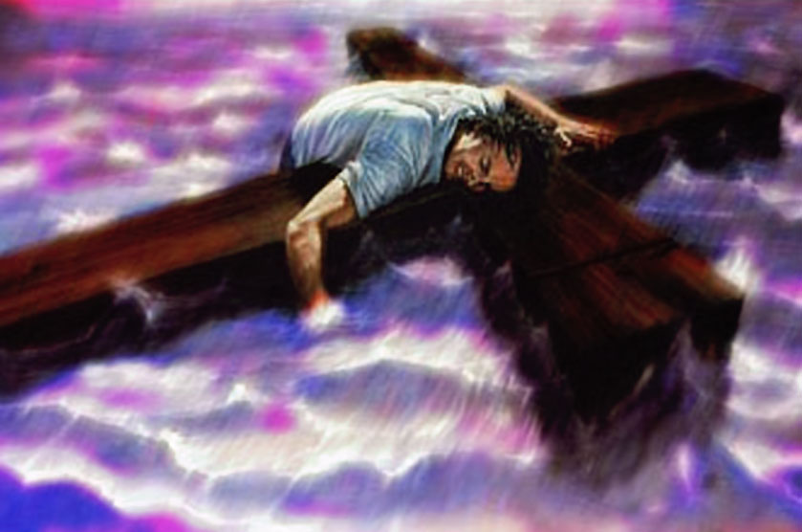
SENHOR, SOCORRA-ME!

Slide 46
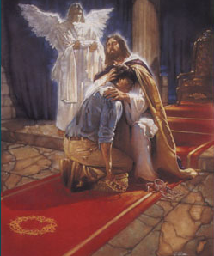
“Não sou dono do mundo, mas sou filho do dono”

Slide 47
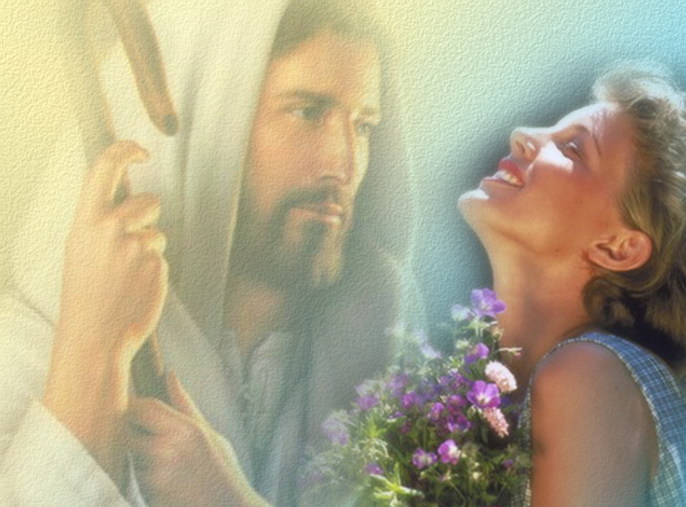
ELE OUVE VOCÊ...

Slide 48
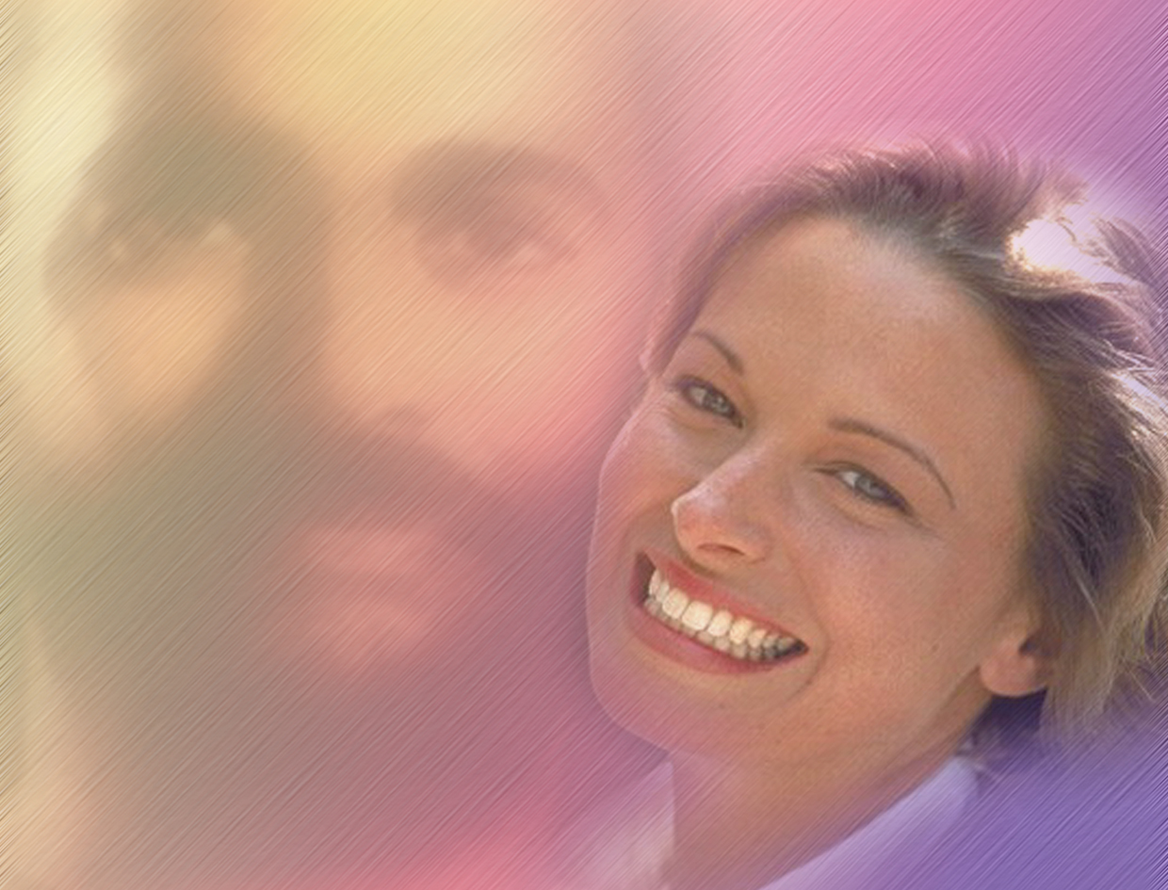
...PODE ACREDITAR

